Slide 1
THÁNH LỄ THÀNH HÔN
Anh Wang Wei Yong Bradon
Và
Chị Maria Phan Quỳnh Như
Anh Giuse Nguyễn Văn Mạnh
Và
Chia Maria Lê Đặng Xuân Quý

Slide 2
Ca nhập lễ
Đường vào tình yêu
My Trầm

Slide 3
Tk1: Đường vào tình yêu có nắng xôn xao, đường vào tình yêu thương mến dạt dào. Đường vào đường vào tình yêu đời có Chúa tình yêu Người thắp sáng tình yêu, Người nối kết tình yêu cho lứa đôi. Đường vào đường vào tình yêu đời có Chúa tình yêu Người chúc phúc tình yêu Người sưởi ấm tình yêu trong cuộc đời.

Slide 4
Đk: Tình yêu ôi sao siêu, tình yêu ôi huyền diệu, tình yêu là bài ca ôi bao la. Tình yêu ôi sao siêu, tình yêu ôi huyền diệu, tình yêu là bài ca ôi tuyệt vời.

Slide 5
Tk2: Đường vào tình yêu có ánh trăng thanh, đường vào tình yêu xe kết mộng lành. Đường vào đường vào tình yêu kìa Thánh Giá đồi cao phủ bóng xuống đời ta tình mãi mãi nở hoa luôn thiết tha. Đường vào đường vào tình yêu kìa Thánh Giá đồi cao bừng chiếu ánh thiều quang hạnh phúc sẽ hòa vang trong rộn ràng.

Slide 6
Đk: Tình yêu ôi sao siêu, tình yêu ôi huyền diệu, tình yêu là bài ca ôi bao la. Tình yêu ôi sao siêu, tình yêu ôi huyền diệu, tình yêu là bài ca ôi tuyệt vời.

Slide 7
THÁNH LỄ THÀNH HÔN
Anh Wang Wei Yong Bradon
Và
Chị Maria Phan Quỳnh Như
Anh Giuse Nguyễn Văn Mạnh
Và
Chia Maria Lê Đặng Xuân Quý

Slide 8
KINH VINH DANH

Slide 9
Chủ tế: Vinh danh Thiên Chúa trên các tầng trời. A+B: Và bình an dưới thế cho người thiện tâm.

Slide 10
A: Chúng con ca ngợi Chúa.
B: Chúng con chúc tụng Chúa. A: Chúng con thờ lạy Chúa.
B: Chúng con tôn vinh Chúa.

Slide 11
A: Chúng con cảm tạ Chúa vì vinh quang cao cả Chúa.
B: Lạy Chúa là Thiên Chúa, là Vua trên trời, là Chúa Cha toàn năng.

Slide 12
A: Lạy con một Thiên Chúa, Chúa Giêsu Kitô.
B: Lạy Chúa là Thiên Chúa, là Chiên Thiên Chúa là Con Đức Chúa Cha.

Slide 13
A: Chúa xóa tội trần gian, xin thương xót chúng con.
B: Chúa xóa tội trần gian, xin nhậm lời chúng con cầu khẩn.

Slide 14
A: Chúa ngự bên hữu Đức Chúa Cha, xin thương xót chúng con.
B: Vì lạy Chúa Giêsu Kitô, chỉ có Chúa là Đấng Thánh.

Slide 15
Chỉ có Chúa là Chúa, chỉ có Chúa là đấng tối cao.
A+B: Cùng Đức Chúa Thánh Thần trong vinh quang Đức Chúa Cha.
Amen.

Slide 16
THÁNH LỄ THÀNH HÔN
Anh Wang Wei Yong Bradon
Và
Chị Maria Phan Quỳnh Như
Anh Giuse Nguyễn Văn Mạnh
Và
Chia Maria Lê Đặng Xuân Quý

Slide 17
Đáp Ca
Phúc Cho Những Ai

Slide 18
Đk: Phúc cho những ai tôn sợ Thiên Chúa. Phúc cho những ai sống theo Lời Người.

Slide 19
Tk1: Hiền thê trong gia cư bạn như một thân nho tốt tươi. Nàng đem bao nhiêu hoan lạc với muôn trái thơm dịu ngọt.

Slide 20
** : Này đây vây chung quanh bạn đàn con khôn ngoan xinh đẹp. Tựa như ô liu xanh rờn chồi non đang lớn Chúa thương chở che.

Slide 21
Đk: Phúc cho những ai tôn sợ Thiên Chúa. Phúc cho những ai sống theo Lời Người.

Slide 22
Tk2: Người thương luôn ban cho bạn an bình hân hoan sướng vui. Vì đây bao nhiêu phúc lộc chứa chan suốt trong một đời.

Slide 23
** : Bạn ơi công lao tay bạn dài lâu ra hoa đơm nụ. Mừng cho Si - on hưng thịnh và vui con cháu lớn khôn tài hoa.

Slide 24
Đk: Phúc cho những ai tôn sợ Thiên Chúa. Phúc cho những ai sống theo Lời Người.

Slide 25
Tk3: Hồn con ca lên muôn lời tán tụng danh Cha suốt đời. Ngài ban cho con gia đình có mẹ có cha an bình. Niềm vui con sẽ lãnh nhận dựng xây mái ấm lâu bền.

Slide 26
** : Tình yêu mãi thắm tươi màu cùng ca khen Chúa phúc cho đời con.

Slide 27
Đk: Phúc cho những ai tôn sợ Thiên Chúa. Phúc cho những ai sống theo Lời Người.

Slide 28
THÁNH LỄ THÀNH HÔN
Anh Wang Wei Yong Bradon
Và
Chị Maria Phan Quỳnh Như
Anh Giuse Nguyễn Văn Mạnh
Và
Chia Maria Lê Đặng Xuân Quý

Slide 29
Alleluia-alleluia: Thiên Chúa là tình yêu chúng ta hãy yêu thương nhau như Thiên Chúa đã yêu thương chúng ta. Alleluia.

Slide 30
THÁNH LỄ THÀNH HÔN
Anh Wang Wei Yong Bradon
Và
Chị Maria Phan Quỳnh Như
Anh Giuse Nguyễn Văn Mạnh
Và
Chia Maria Lê Đặng Xuân Quý

Slide 32
THÁNH LỄ THÀNH HÔN
Anh Wang Wei Yong Bradon
Và
Chị Maria Phan Quỳnh Như
Anh Giuse Nguyễn Văn Mạnh
Và
Chia Maria Lê Đặng Xuân Quý

Slide 33
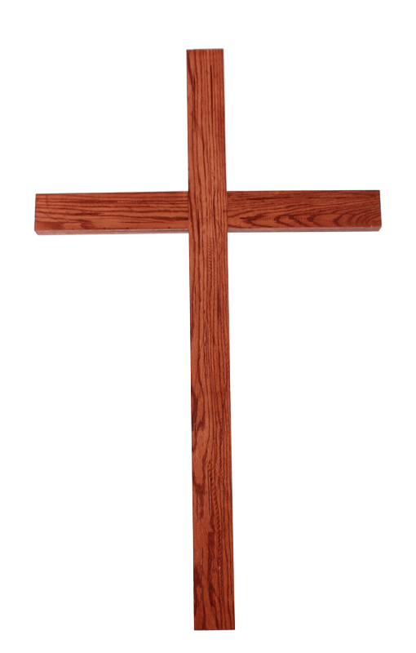
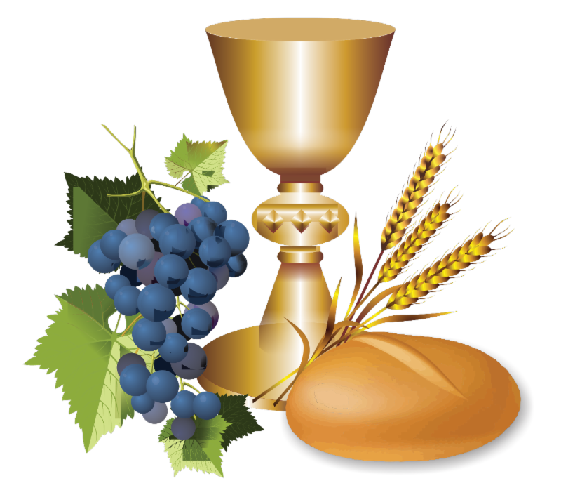
Ca Dâng Lễ Dâng Tình Ngọc Linh

Slide 34
Tk1: Giờ đây tiến dâng Ngài mối duyên đầu đến trong cuộc đời, nguyện xin ban ơn phúc cho ân tình luôn thắm tươi, dù cho nắng mưa hoài xác thân này có như hao gầy, đường đi trăm năm đó hương ân tình không úa phai.

Slide 35
Đk: Dâng Ngài niềm vui trong ngày đẹp tươi dâng trọn cuộc đường tình, dâng cả người tình mình. Nguyện xin luôn đỡ nâng trong cuộc sống dâng trọn tình yêu trong đời hồng ân, lối đường còn thật dài, nhưng lòng hoài miệt mài, cùng theo chân Chúa đi không ngại gì.

Slide 36
Tk2: Hợp dâng chén rượu hồng bánh thơm nồng ưóc mơ dạt dào dệt chung muôn câu hát câu ân tình bao thiết tha. Mùa xuân đến cho đời gió xuân hồng nắng xuân chan hòa, tình yêu đem hương mới ban cho người muôn tiếng ca.

Slide 37
Đk: Dâng Ngài niềm vui trong ngày đẹp tươi dâng trọn cuộc đường tình, dâng cả người tình mình. Nguyện xin luôn đỡ nâng trong cuộc sống dâng trọn tình yêu trong đời hồng ân, lối đường còn thật dài, nhưng lòng hoài miệt mài, cùng theo chân Chúa đi không ngại gì.

Slide 39
THÁNH LỄ THÀNH HÔN
Anh Wang Wei Yong Bradon
Và
Chị Maria Phan Quỳnh Như
Anh Giuse Nguyễn Văn Mạnh
Và
Chia Maria Lê Đặng Xuân Quý

Slide 40
Ca Nguyện Hiệp Lễ
Khi Hoa Nở Miền Cana
Phanxico

Slide 41
Đk: Nguyện Chúa xuống muôn ơn cho tình yêu đôi lứa đây bốn mùa như hoa thắm tươi toả hương mới trọn kiếp sống là hy sinh là yêu thương trao hiến tình Chúa vẫn đưa qua bước đường dù cho dẫu xa vững niềm tin yêu thiết tha (a a a) tình nối kết đời trăm năm dệt câu hát chung tình.

Slide 42
Tk1: Phút giây này lời thề đã trao hiến rồi, giữa cuộc đời ân tình dìu nhau đi tới, trong gian khó có niềm tin sáng soi có tình yêu đỡ nâng gia đình luôn êm ấm, trăm năm đó chung dệt bao ước mơ chung buồn vui lắng lo chung khúc hát bài thơ.

Slide 43
Đk: Nguyện Chúa xuống muôn ơn cho tình yêu đôi lứa đây bốn mùa như hoa thắm tươi toả hương mới trọn kiếp sống là hy sinh là yêu thương trao hiến tình Chúa vẫn đưa qua bước đường dù cho dẫu xa vững niềm tin yêu thiết tha (a a a) tình nối kết đời trăm năm dệt câu hát chung tình.

Slide 44
Tk2: Mối duyên đầu lòng nguyện lòng luôn tín thành, giữ cho nhau suốt đời chẳng phai yêu dấu, bao mưa nắng theo hoài trên lối đi nhưng tình yêu vẫn luôn như mùa xuân tươi mới, trăm năm đó chung lời kinh khấn xin chung tình bao phúc vinh chung mái ấm tình vui.

Slide 45
Đk: Nguyện Chúa xuống muôn ơn cho tình yêu đôi lứa đây bốn mùa như hoa thắm tươi toả hương mới trọn kiếp sống là hy sinh là yêu thương trao hiến tình Chúa vẫn đưa qua bước đường dù cho dẫu xa vững niềm tin yêu thiết tha (a a a) tình nối kết đời trăm năm dệt câu hát chung tình.

Slide 46
Tk3: Kết tơ hồng nguyện trọn đời mãi thắm hồng, nắm tay nhau chung nhịp hoà vui cuộc sống, xin ơn Chúa dẫn đường cho lối đi trung thành đi đến nơi kiên cường qua muôn lối, bên nhau mãi trong tình yêu Chúa thôi tháng ngày không lắng vơi hạnh phúc sẽ đẹp tươi.

Slide 47
Đk: Nguyện Chúa xuống muôn ơn cho tình yêu đôi lứa đây bốn mùa như hoa thắm tươi toả hương mới trọn kiếp sống là hy sinh là yêu thương trao hiến tình Chúa vẫn đưa qua bước đường dù cho dẫu xa vững niềm tin yêu thiết tha (a a a) tình nối kết đời trăm năm dệt câu hát chung tình.

Slide 49
THÁNH LỄ THÀNH HÔN
Anh Wang Wei Yong Bradon
Và
Chị Maria Phan Quỳnh Như
Anh Giuse Nguyễn Văn Mạnh
Và
Chia Maria Lê Đặng Xuân Quý

Slide 50
Ca kết lễ
Xin Mẹ
Ngọc Kôn

Slide 51
Tk1: Mẹ ơi! Xin cho đôi bạn suốt đời thủy chung. Mẹ ơi! Xin cho đôi bạn gắn bó yêu thương. Dìu nhau đi trong cuộc đời lúc buồn lúc vui. Để nên mái ấm gia đình ngợi khen Chúa hiển vinh.

Slide 52
Đk: Cho hoa yêu thương kết trái đơm hương trung trinh tin yêu bác ái nêu gương, khiêm nhu đơn sơ giống Thánh gia xưa sống trọn một đời xứng với ơn gọi.

Slide 53
Tk2: Mẹ ơi xin cho đôi bạn sống đời đức tin, làm gương cho các gia đình cuộc sống hy sinh. Cùng nhau noi gương của Mẹ sống lời Chúa luôn, làm cho hạt giống Tin Mừng được đâm nhánh trổ bông.

Slide 54
Đk: Cho hoa yêu thương kết trái đơm hương trung trinh tin yêu bác ái nêu gương, khiêm nhu đơn sơ giống Thánh gia xưa sống trọn một đời xứng với ơn gọi.

Slide 55
THÁNH LỄ THÀNH HÔN
Anh Wang Wei Yong Bradon
Và
Chị Maria Phan Quỳnh Như
Anh Giuse Nguyễn Văn Mạnh
Và
Chia Maria Lê Đặng Xuân Quý

